Slide 1

THỬ TÀI CỦA BẠN

Slide 2
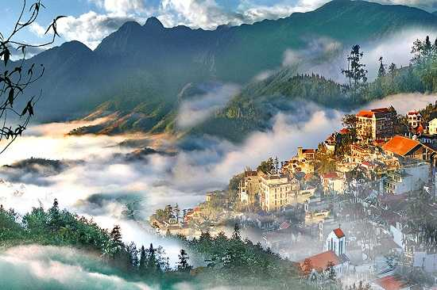

Nằm ở phía Bắc nước ta
Nơi du lịch nghỉ dưỡng nổi tiếng
Nơi có nhiều ruộng bậc thang
Đây là địa danh nào?

Slide 3
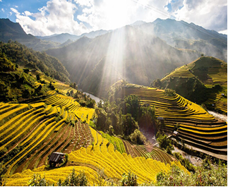
Tiết 70,71,72,73
LẶNG LẼ SA PA
__Nguyễn Thành Long___

Slide 4
NỘI DUNG BÀI HỌC
i. Tìm hiểu chung
II. Đọc hiểu văn bản
III. Tổng kết

Slide 5
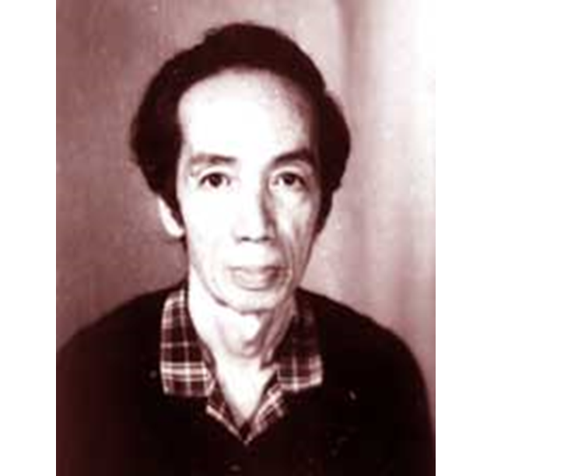
Dựa vào phần chuẩn bị ở nhà, hãy trình bày thông tin về tác giả Nguyễn Thành Long và truyện ngắn Lặng lẽ Sa Pa
I
TÌM HIỂU CHUNG
1
Tác giả
1
Nguyễn Thành Long (1925-1991), quê tỉnh Quảng Nam
Ông thường viết về công cuộc xây dựng CNXH ở miền Bắc những năm 60-70 của TK XX
2
Văn của ông ánh lên vẻ đẹp con người, khiến chúng ta như thấy tâm hồn được thanh lọc và thêm yêu cuộc sống
3
Nguyễn Thành Long
4
Ông còn viết báo, làm biên tập và dịch 1 số tác phẩm nổi tiếng của VHNN

Slide 6



I
TÌM HIỂU CHUNG
1
Tác giả
Một số tác phẩm: Bát cơm cụ Hồ (1955), Giữa trong xanh (1972), Lí Sơn mùa tỏi(1980)…

Slide 7
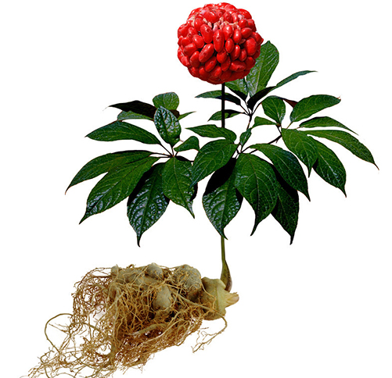
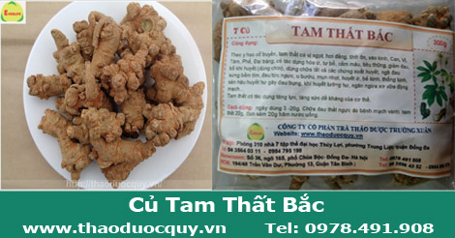
I
TÌM HIỂU CHUNG
2
Tác phẩm
Đọc – tìm hiểu chú thích
- Tam thất: Cây dược liệu, cùng họ với cây nhân sâm, chỉ trồng được ở một số vùng núi cao, khí hậu mát, trồng lâu năm mới có củ, củ dùng làm thuốc bổ dưỡng và chữa bệnh.

Slide 8
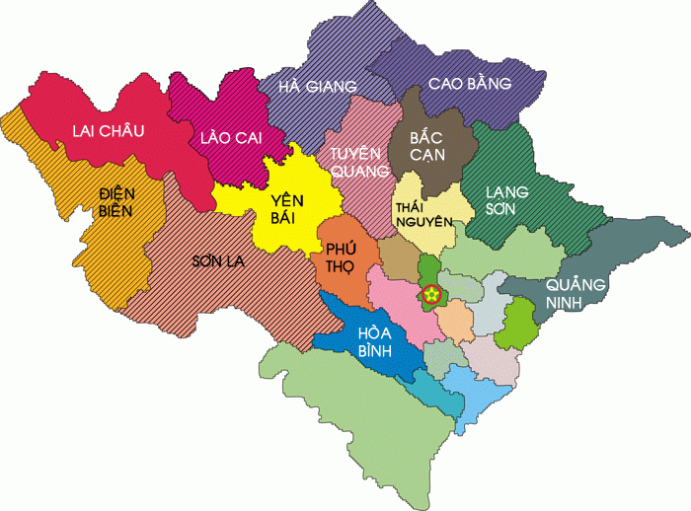
Thị xã Sa Pa nằm ở phía tây tỉnh Lào Cao.
Sa Pa

Slide 9
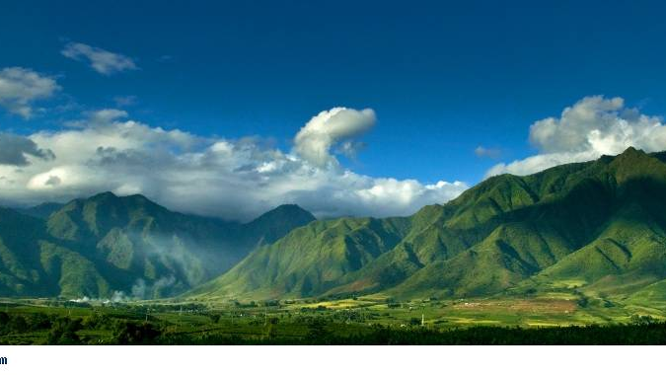
Dãy Hoàng Liên Sơn

Slide 10
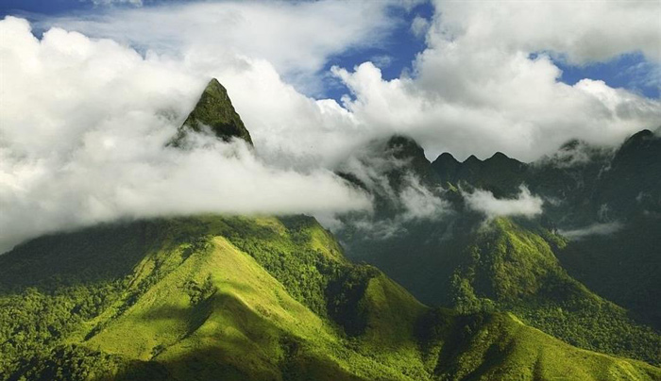
Đỉnh Yên Sơn cao 2600m

Slide 11
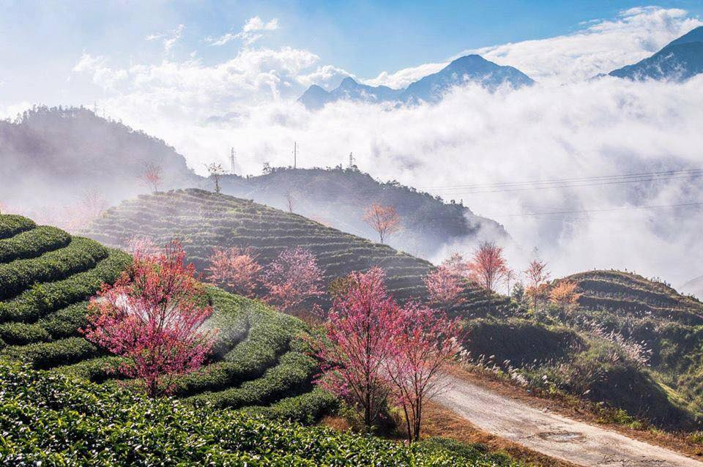
Thị trấn Sa Pa

Slide 12
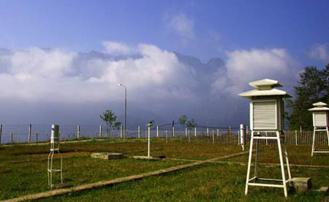
Khí tượng: là ngành khoa học chuyên nghiên cứu về khí hậu, thời tiết nhằm theo dõi và dự báo khí hậu, thời tiết

Slide 13
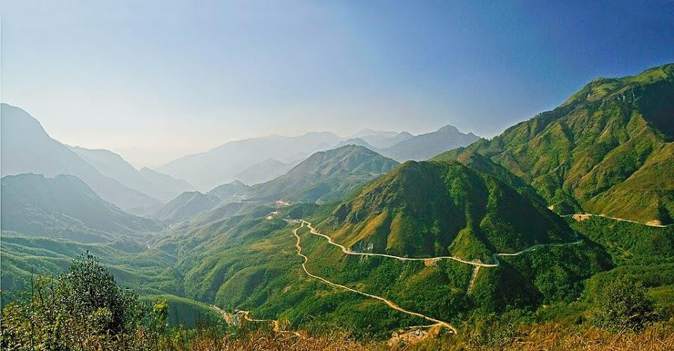
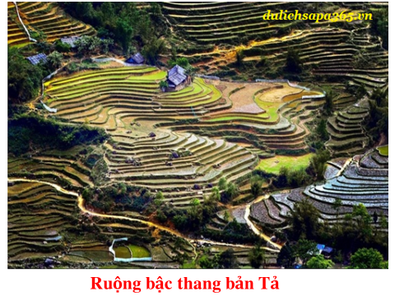
I
TÌM HIỂU CHUNG
2
Tác phẩm
Hoàn cảnh ra đời
Vào mùa hè 1970, là kết quả của chuyến đi thực tế ở Lào Cai
Truyện trích từ “ Giữa trong xanh” 1972

Slide 14
I
TÌM HIỂU CHUNG
2
Tác phẩm
Đảo ngữ “ lặng lẽ” → mở ra hình ảnh Sa Pa với vẻ đẹp êm đềm, thanh tĩnh và thơ mộng.
Ý nghĩa nhan đề
“Lặng lẽ Sa Pa”
Gợi liên tưởng đến những con người trên mảnh đất Sa Pa → ẩn sâu trong sự lặng lẽ của cảnh vật là những con người lao động thầm lặng, say mê, không cần được ca tụng để cống hiến cho quê hương.

Slide 15
I
TÌM HIỂU CHUNG
2
Tác phẩm
Truyện ngắn
Thể loại
Tự sự (miêu tả, biểu cảm, nghị luận)
Lặng lẽ Sa Pa
PTBĐ
Nhân vật
Anh thanh niên, ông họa sĩ, cô kĩ sư, bác lái xe và những người chỉ xuất hiện qua lời kể của anh TN
Ngôi kể
Ngôi thứ 3, điểm nhìn trần thuật từ NV ông họa sĩ

Slide 16
I
TÌM HIỂU CHUNG
2
Tác phẩm
Bố cục
Từ đầu→ cô độc nhất thế gian: Sự xuất hiện của anh TN qua lời kể của bác lái xe
Tiếp theo→ có vật gì như thế: Cuộc gặp gỡ giữa anh TN với ông họa sĩ, cô kĩ sư và bác lái xe
Còn lại: Cuộc chia tay đầy xúc động
1
2
3

Slide 17
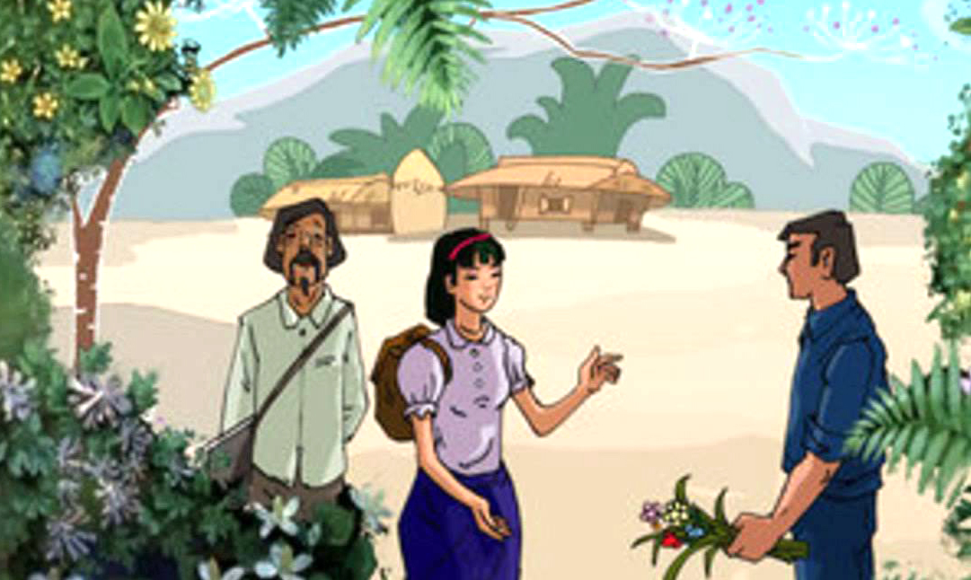
I
TÌM HIỂU CHUNG
2
Tác phẩm
TÌNH HUỐNG TRUYỆN
Cuộc gặp gỡ tình cờ, ngắn ngủi giữa ông họa sĩ, cô kĩ sư, bác lái xe với anh thanh niên làm công tác khí tượng trên đỉnh núi Yên Sơn ở Sa Pa.
Ý nghĩa tình huống truyện:
Tình huống gặp gỡ này là cơ hội thuận tiện để tác giả khắc hoạ "bức chân dung" nhân vật chính một cách tự nhiên, khách quan và tập trung, qua sự quan sát của các nhân vật khác và qua chính lời lẽ, hành động của anh.
+ Đồng thời, qua bức chân dung của người thanh niên, qua sự cảm nhận của các nhân vật khác về anh và những người như anh, tác giả đã làm nổi bật được chủ đề của tác phẩm

Slide 18
II
ĐỌC HIỂU VĂN BẢN
1. Bức tranh nên thơ về cảnh đẹp Sa Pa:
- Sa Pa bắt đầu với những rặng đào.
- Những đàn bò lang cổ …
Tìm những câu văn miêu tả bức tranh thiên nhiên Sa Pa? Em có nhận xét gì về nghệ thuật miêu tả của tác giả?
- Nắng ... len tới, đốt cháy rừng cây
- Những cây thông …màu xanh của rừng.
- Mây bị nắng xua, cuộn tròn … lăn ... luồn cả vào gầm xe.
- ... nắng đã mạ bạc cả con đèo, ... như một bó đuốc lớn.
→ Vài nét chấm phá, nghệ thuật nhân hóa, so sánh, ngôn ngữ đặc sắc.
→ Vẻ đẹp thiên nhiên Sa Pa độc đáo, tươi sáng, thơ mộng, đầy sức sống.
=> Tình yêu thiên nhiên của tác giả.

Slide 19
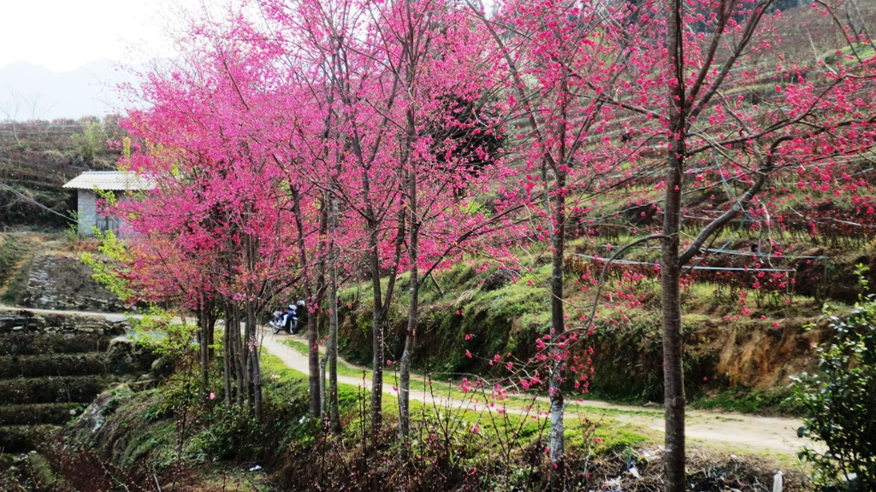
Sa Pa bắt đầu với những rặng đào.

Slide 20
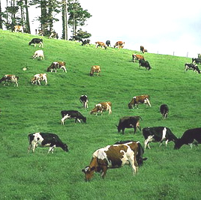
[…] Và với những đàn bò lang cổ có đeo chuông ở các đồng cỏ trong lũng hai bên đường.

Slide 21
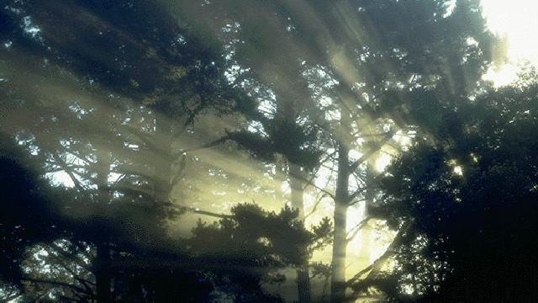
"Nắng bây giờ bắt đầu len tới, đốt cháy rừng cây. Những cây thông chỉ cao quá đầu, rung tít trong nắng những ngón tay bằng bạc dưưới cái nhỡn bao che của những cây tử kinh thỉnh thoảng nhô cái đầu màu hoa cà lên trên màu xanh của rừng.

Slide 22
a. Nhân vật anh thanh niên:
NHÓM 1
Tìm những chi tiết nói lên hoàn cảnh sống của anh thanh niên? Rút ra nhận xét
NHÓM 2
Anh thanh niên có những suy nghĩ như thế nào về nghề nghiệp, công việc ? Hãy tìm những câu văn thể hiện điều đó? Qua lời kể em có suy nghĩ gì về thái độ làm việc của anh thanh niên ?
NHÓM 3
Trong cuộc sống hàng ngày, anh thanh niên đã sắp xếp cuộc sống của mình như thế nào?
Qua cách ứng xử với các nhân vật, em nhận xét gì về tình cách anh thanh niên?

Slide 23
2
Vẻ đẹp con người
a. Nhân vật anh thanh niên:
* Hoàn cảnh sống và làm việc:
- Tuổi tác: 27 tuổi sống và làm việc một mình trên đỉnh núi cao 2600m, quanh năm làm bạn với mây mù và cây cỏ.
- Công việc: công tác khí tượng kiêm vật lí địa cầu, “đo gió, đo mưa, đo nắng, tính mây, đo chấn động mặt đất, dựa vào công việc báo trước thời tiết hàng ngày, phục vụ sản xuất, phục vụ chiến đấu”.
→ Công việc ấy đòi hỏi phải tỉ mỉ, chính xác và có tinh thần trách nhiệm cao.
- Nơi ở: cô đơn, vắng vẻ, quanh năm suốt tháng một mình trên đỉnh núi cao không một bóng người – một hoàn cảnh thật đặc biệt.
→ Anh thanh niên vượt qua hoàn cảnh bằng những suy nghĩ rất đẹp,giản dị mà sâu sắc.

Slide 24
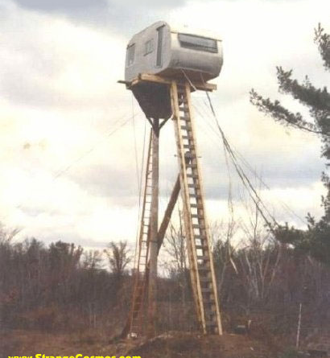
Máy đo mưa của trạm Khí tượng

Slide 25
a. Nhân vật anh thanh niên:
* Lòng yêu nghề,tinh thần trách nhiệm với công việc:
- Một người yêu nghề, dám chấp nhận hi sinh:
+ Hoàn cảnh, môi trường sống đặc biệt: trên đỉnh núi Yên Sơn cao 2600m, quanh năm chỉ có cỏ cây và mây mù lạnh lẽo.
+ Coi công việc như một người bạn: "Khi ta làm việc, ta với công việc là đôi, sao gọi là một mình được?...Công việc của cháu gian khổ thế đấy chứ cất nó đi, cháu buồn chết mất".
+ Tìm thấy những ý nghĩa trong công việc: "báo trước thời tiết hàng ngày, phục vụ sản xuất, phục vụ chiến đấu".
+ Tự hào và hạnh phúc bởi anh không chỉ giúp ích cho lao động mà cả trong chiến đấu: Phát hiện một đám mây khô giúp không quân ta hạ được bao nhiêu phản lực Mỹ trên cầu Hàm Rồng.
=> Anh thanh niên đã thực sự tìm thấy niềm vui và hạnh phúc trong công việc thầm lặng, hạnh phúc là được cống hiến.

Slide 26
a. Nhân vật anh thanh niên:
- Có tinh thần trách nhiệm cao trong công việc:
+ Làm việc một mình trên đỉnh núi cao, không có ai giám sát xong anh vẫn luôn tự giác, tận tụy: Mỗi ngày đều bốn lần đi "ốp" để báo về nhà, không ngần ngại những đêm mưa tuyết,...
+ Tác phong làm việc khoa học, nghiêm túc, đúng giờ giấc và chính xác đến từng phút: Anh đếm từng phút trong cuộc gặp gỡ vì sợ hết ba mươi phút.
+ Anh luôn hoàn thành xuất sắc công việc của mình.
=> Anh thanh niên là hiện thân cho những con người lao động mới trong công cuộc xây dựng và bảo vệ quê hương, đất nước thêm giàu đẹp.

Slide 27
a. Nhân vật anh thanh niên:
* Một người có tinh thần lạc quan và yêu tha thiết cuộc sống
- Anh biết tạo ra niềm vui trong cuộc sống của mình bằng việc: trồng đủ các loài hoa rực rỡ để làm đẹp cho ngôi nhà mình ở; nuôi gà, nuôi ong để làm giàu nguồn lương thực cho mình.
- Luôn tự trau dồi bản thân bằng cách đọc qua sách, để nâng cao hiểu biết và chất lượng cuộc sống.
- Không chỉ sắp xếp xếp, tổ chức công việc một cách khoa học,mà ngay trong cuộc sống anh cũng thật gọn gàng, ngăn nắp: Một căn nhà ba gian sạch sẽ khiến ông họa sĩ phải trầm trồ và bất ngờ.
=> Tinh thần lạc quan đã làm điểm tựa vững bền giúp anh chủ động vượt lên hoàn cảnh còn nhiều khó khăn cả về vật chất lẫn tinh thần và tìm được niềm vui , ý nghĩa của cuộc sống.

Slide 28
a. Nhân vật anh thanh niên:
* Một con người chân thành, cởi mở và hiếu khách
- Thể hiện ở nỗi thèm người, muốn được nhìn ngắm, trò chuyện với con người.
- Khi gặp được người thì anh mừng đến mức tất tả, cuống cuồng như không kiềm được cảm xúc: "Anh chạy vụt đi, cũng tất tả như khi đến", "Người con trai nói to những điều đáng lẽ người ta chỉ nghĩ".
- Anh là một người thân thiện, cởi mở, quan tâm, chu đáo ngay cả với những người mới gặp lần đầu: niềm nở, hồ hởi không giấu lòng, pha trà, tặng hoa, tặng trứng, biếu củ tam thất và cả quà ăn đường.
- Trân trọng từng giây từng phút gặp gỡ: Đếm từng phút vì sợ hết mất ba mươi phút gặp gỡ vô cùng quý báu.
=> Anh thanh niên xứng đáng trở thành biểu tượng cho phẩm chất và con người nơi mảnh đất Sa Pa.

Slide 29
a. Nhân vật anh thanh niên:
* Một con người khiêm tốn, thành thật
- Công việc của anh đang làm góp một phần quan trọng cho những bước chuyển mình của đất nước: phục vụ sản xuất và phục vụ chiến đấu.
- Khi ông họa sĩ xin ký họa chân dung, anh từ chối, e ngại : "Không, không, đừng vẽ cháu! Để cháu giới thiệu với bác những người khác đánh cho bác vẽ hơn".
- A rất thẳng thắn, vô tư, hồn nhiên: Nói to những điều người khác chưa nghe rõ; vô tư trả lại chiếc khắn tay cho cô gái.
→ Tác giả đã phác hoạ được chân dung nhân vật chính với những nét đẹp về tinh thần, tình cảm, cách sống và những suy nghĩ về cuộc sống, về ý nghĩa của công việc.

Slide 30
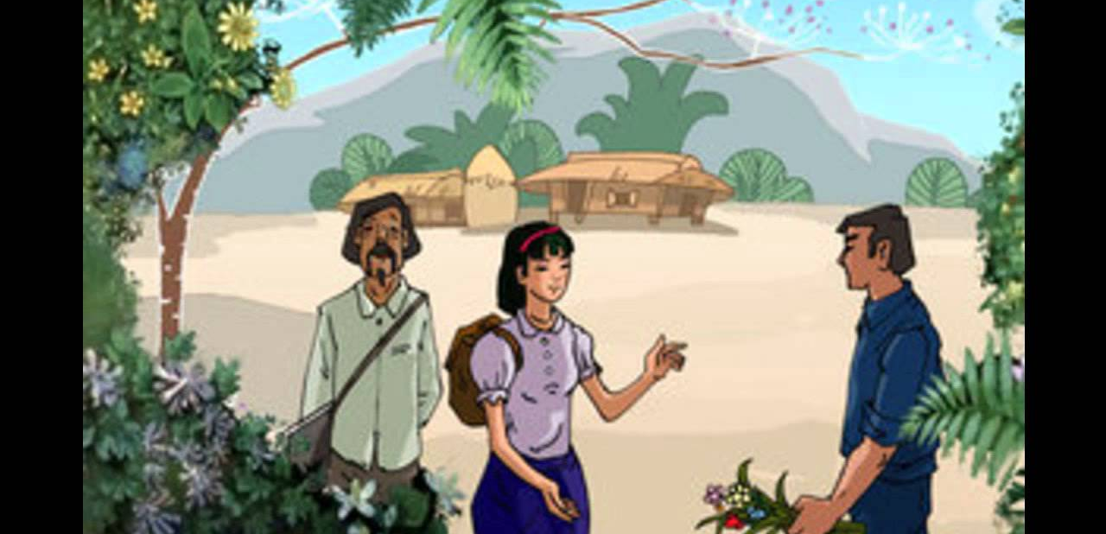
Giữa thiên nhiên im lặng, hắt hiu, giữa cái lặng lẽ muôn thuở của Sa Pa đã vang lên những âm thanh trong sáng, những sắc màu lung linh của những con người lao động mới như anh. Anh thanh niên là hình ảnh tiêu biểu cho những con người ở Sa Pa, là chân dung con người lao động mới trong công cuộc xây dựng và bảo vệ đất nước.

Slide 31
b. Những nhân vật khác:
Bác lái xe
Ông hoạ sĩ già
Cô kĩ sư trẻ
Ông kĩ sư ở vườn rau, anh cán bộ nghiên cứu sét

Slide 32
b. Những nhân vật khác:
THẢO LUẬN CẶP ĐÔI:
? Bác lái xe khiến cho người đọc yêu mến, vì sao ?
? Nhân vật ông hoạ sĩ già đóng vai trò gì trong truyện ?
? Tình cảm, thái độ của ông khi tiếp xúc, trò truyện với anh thanh niên ?
? Chi tiết “ Người con trai ấy đáng yêu thật nhưng làm cho ông nhọc quá. Với những điều làm cho người ta suy nghĩ về anh và về những điều anh suy nghĩ ” chứng tỏ ông họa sĩ có tâm trạng như thế nào ?
? Ông hoạ sĩ suy nghĩ gì về nghề nghiệp, nghệ thuật về cuộc sống con người?
? Em có nhận xét gì về bác lái xe và ông hoạ sĩ ?

Slide 33
b. Những nhân vật khác:
Bác lái xe:
Cởi mở, tốt tính
Ông hoạ sĩ già:
Say mê sáng tạo, trăn trở về nghệ thuật.
Những cảm xúc và suy tư của các nhân vật về anh thanh niên và những vấn đề của nghệ thuật, của đời sống được gợi lên từ câu chuyện của anh thanh niên, đã làm cho chân dung nhân vật chính thêm sáng đẹp và tạo được chiều sâu tư tưởng của tác phẩm.

Slide 34
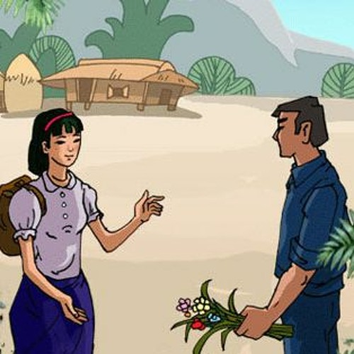
* Nhân vật cô kĩ sư
Cô kỹ sư là một hình ảnh đẹp đẽ, biểu tượng cho sức sống mãnh liệt của tuổi trẻ: cô vừa tốt nghiệp đã tình nguyện lên miền núi Lai Châu nhận nhiệm vụ.

Slide 35
* Nhân vật cô kĩ sư
- Cuộc gặp gỡ bất ngờ với anh thanh niên, được nghe những điều anh tâm sự, chia sẻ về bản thân và những người khác khiến cô "bàng hoàng".
+ Cái "bàng hoàng" như một sự va đập giúp cô bừng dạy những tình cảm và suy nghĩ lớn lao ,đẹp đẽ:
+ Cô đánh giá, kiểm điểm đúng hơn mối tình đầu nhạt nhẽo mà cô đã từ bỏ.
+ Vững tin và quyết tâm về quyết định cho chuyến ra đi đầu đời của mình.
+ Từ quý mến, khâm phục cô dần dần thấy biết ơn vô cùng anh thanh niên. Không phải chỉ vì bó hoa to mà anh tặng mà còn vì "một bó hoa nào khác nữa, bó hoa của những háo hức và mơ mộng ngẫu nhiên anh cho thêm cô".
Cuộc gặp gỡ đã khơi lên trong tâm tư cô gái trẻ những tình cảm và suy nghĩ mới mẻ, cao đẹp về con người, về cuộc sống.

Slide 36

III
TỔNG KẾT
Nghệ thuật
Tạo tình huống tự nhiên, tình cờ, hấp dẫn.
Xây dựng đối thoại, độc thoại, độc thoại nội tâm.
Nghệ thuật tả cảnh thiên nhiên đặc sắc miêu tả nhân vật với nhiều điểm nhìn.
Kết hợp giữa kể với tả và nghị luận
Tạo tính chất trữ tình trong tác phẩm truyện
Lặng lẽ Sa Pa

Slide 37
III
TỔNG KẾT
Nội dung
Ca ngợi vẻ đẹp của những người lao động bình thường và ý nghĩa của những công việc thầm lặng.
Tác giả thể hiện niềm yêu mến đối với những con người có lẽ sống cao đẹp đang lặng lẽ quên mình cống hiến cho Tổ quốc.
Lặng lẽ Sa Pa

Slide 38
LUYỆN TẬP
Bài 1. Cho đoạn văn sau:
(...)“Gian khổ nhất là là lần ghi vào báo về lúc một giờ sáng. Rét bác ạ. Ở đây có cả mưa tuyết đấy. Nửa đêm đang nằm trong chăn, nghe chuông đồng hồ chỉ muốn đưa tay ra tắt đi. Chui ra khỏi chăn, ngọn đèn bão vặn to đến cỡ nào vấn thấy là không đủ sáng. Xách đèn ra vườn, gió tuyết và lặng im ở bên ngoài như chỉ chực đợi mình ra là ào ào xô tới. Cái lặng im lúc đó mới thật dễ sợ: Nó như bị gió chặt ra từng khúc, mà gió thì giống những nhát chổi lớn muốn quét đi tất cả, ném vứt lung tung.” (...)
(Lặng lẽ Sa Pa – Nguyễn Thành Long – Sách Ngữ văn 9, tập 1)
Câu 1: Đoạn văn trên là lời của nhân vật nào, được nói ra trong hoàn cảnh nào?
Câu 2: Những lời tâm sự đó giúp em hiểu gì về hoàn cảnh sống và làm việc của nhân vật? Ngoài khó khăn được nói đến trong đoạn trích trên, hoàn cảnh sống của nhân vật còn có điều gì đặc biệt?
Câu 3: Bằng hiểu biết của em về tác phẩm, hãy cho biết: Trong hoàn cảnh ấy, điều gì đã giúp nhân vật trên sống yêu đời và hoàn thành tốt nhiệm vụ?
Câu 4: Chỉ ra một câu có sử dụng phép nhân hóa trong đoạn văn trên.
Câu 5: Viết một đoạn văn tổng phân hợp làm rõ nội dung sau: Những trang văn của Nguyễn Thành Long đã khắc hoạ thiên nhiên Sa Pa thật rực rỡ, nên thơ, giàu cảm xúc.
(Đoạn văn có sử dụng phép liệt kê. Gạch 1 gạch chỉ rõ).

Slide 39
LUYỆN TẬP
Câu 1: Đoạn văn trên là lời của nhân vật anh thanh niên, khi tâm sự với ông họa sĩ và cô kĩ sư về công việc của mình.
Câu 2:
- Những lời tâm sự đó giúp em hiểu về hoàn cảnh sống và làm việc của nhân vật: Mỗi ngày anh phải gửi bản “ốp” về “nhà”, có những lúc tưởng chừng không thể làm được. Nửa đêm dù mưa tuyết, giá lạnh, đúng giờ “ốp” thì cũng phải trở dậy ra ngoài làm việc.
+ Sống và làm việc một mình trên đỉnh núi cao 2600m, quanh năm làm bạn với mây mù và cây cỏ. Anh làm công tác khí tượng kiêm vật lí địa cầu . Công việc của anh là “đo gió, đo mưa, đo nắng,tính mây và đo chấn động mặt đất, dự báo thời tiết hằng ngày để phục vụ sản xuất và phục vụ chiến đấu”. Một công việc gian khó nhưng đòi hỏi sự chính xác, tỉ mỉ và tinh thần trách nhiệm cao.
- Hoàn cảnh sống và làm việc của anh thanh niên khá đặc biệt:
+ Hoàn cảnh sống khắc nghiệt vô cùng bởi sự heo hút, vắng vẻ; cuộc sống và công việc có phần đơn điệu, giản đơn...là thử thách thực sự đối với tuổi trẻ vốn sung sức và khát khao trời rộng, khát khao hành động. Nhưng cái gian khổ nhất đối với chàng trai trẻ ấy là phải vượt qua sự cô đơn, vắng vẻ quanh năm suốt tháng ở nơi núi cao không một bóng người.

Slide 40
LUYỆN TẬP
Câu 3: Trong hoàn cảnh sống và làm việc đặc biệt ấy, điều đã giúp nhân vật anh thanh niên sống yêu đời và hoàn thành tốt nhiệm vụ là:
- Lòng yêu nghề và tinh thần trách nhiệm với công việc.
- Anh bíêt tổ chức sắp xếp cuộc sống của mình ở trạm khí tượng thật ngăn nắp, chủ động: Nuôi gà, trồng hoa, tự học và đọc sách ngoài giờ làm việc.
Câu 4: Chép một trong hai câu có sử dụng phép nhân hóa trong đoạn văn:
- “ Xách đèn ra vườn, gió tuyết và lặng im ở bên ngoài như chỉ chực đợi mình ra là ào ào xô tới”.
- Hoặc là câu “Cái lặng im lúc đó mới thật dễ sợ: Nó như bị gió chặt ra từng khúc, mà gió thì giống như những nhát chổi lớn muốn quét đi tất cả, ném vứt lung tung”.

Slide 41

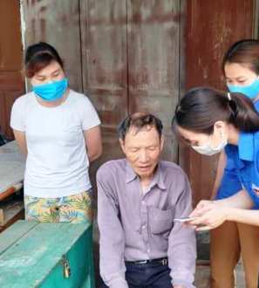
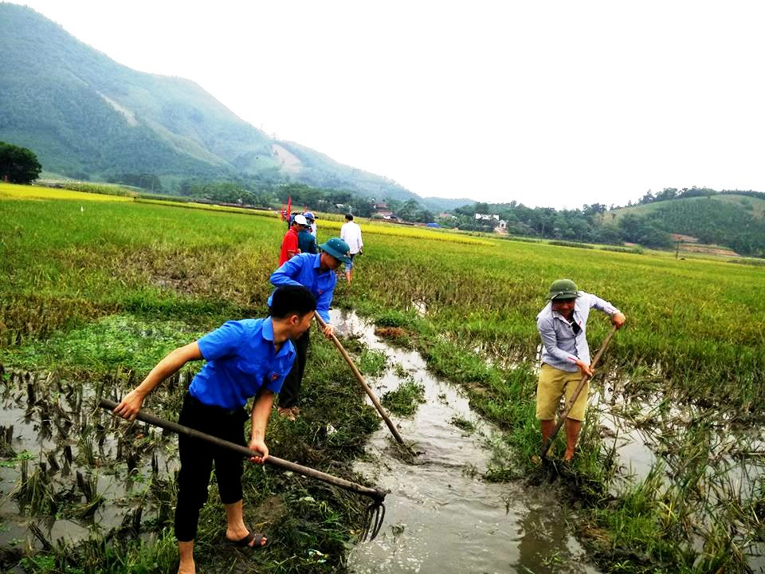
VẬN DỤNG
Vì sao có thể nói: Anh thanh niên đại diện cho thanh niên Việt Nam trong công cuộc dựng nước và giữ nước? Theo em, thế hệ thanh niên ngày nay cần làm gì để góp phần xây dựng và phát triển đất nước?

Slide 42














HẸN GẶP LẠI CÁC EM TRONG TIẾT HỌC SAU!

